Slide 1

MERCADO ELÉCTRICO

Slide 2

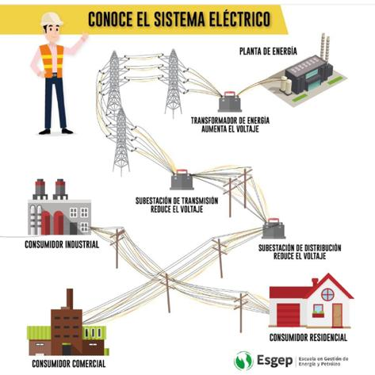

Slide 3
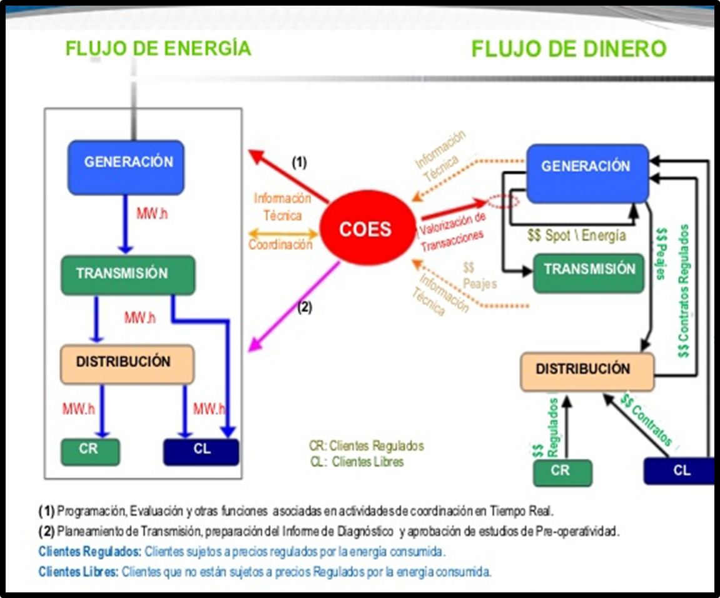
TRANSACCIONES

Slide 4
PRINCIPIO:
SE PAGA LO CONSUMIDO (RETIRADO) SEGÚN REGISTRO EN MEDIDORES
TARIFA ELÉCTRICA
NODO ENERGÉTICO
RESERVA FRÍA
CENTRALES RER
VAD
POTENCIA
ENERGÍA
PEAJES DE TRANSMISIÓN
CARGOS ADICIONALES

Slide 5

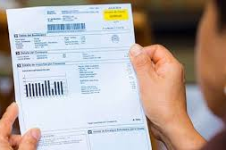
DEMANDA PROYECTADA
CONTRATOS APP
DETERMINA LOS PEAJES DE TRANSMISIÓN A SER RECAUDADOS A DE LA DEMANDA
DETERMINA LOS CARGOS ADICIONALES INCLUIDOS EN EL PEAJE DE TRANSMISIÓN PARA REMUNERAR A LOS GENERADORES CON REGÍMENES ESPECIALES

Slide 6
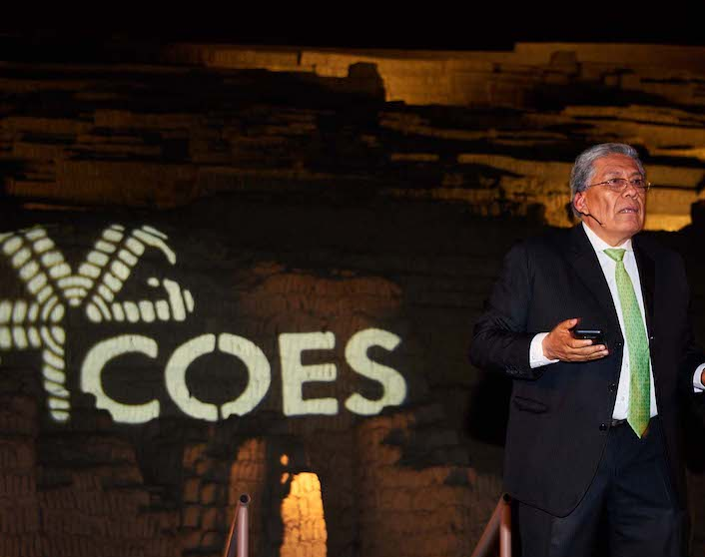
DETERMINA LOS MONTOS QUE LOS GENERADORES DEBEN TRANSFERIR A LOS TRANSMISORES Y A LOS GENERADORES CON REGÍMENES ESPECIALES
SUSTENTO – CONTRATOS DE SUMINISTRO CON CLIENTES (D y L)
REGLA – LO FACTURADO / NO LO RECAUDADO

Slide 7





Slide 8
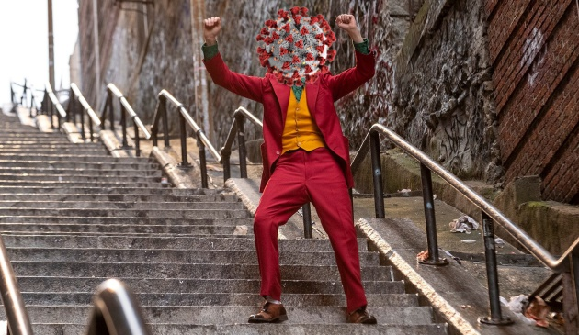
COVID-19

Slide 9

Situación de Emergencia Nacional

Slide 10
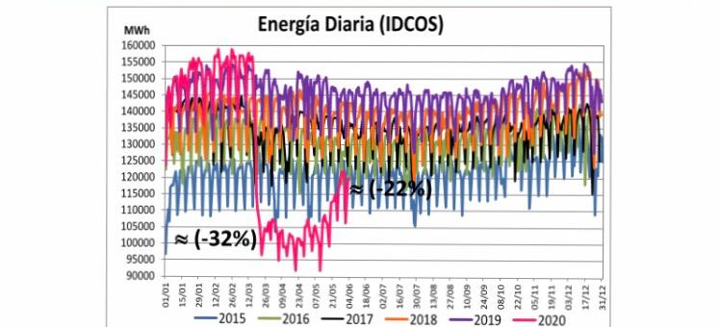
DEMANDA REDUCIDA HISTÓRICA

Slide 11
A.COVID: NO IBA TAN BIEN
- CRECIMIENTO CONSERVADOR DE DEMANDA
- SOBRE OFERTA DE GENERACIÓN (HASTA APROX. 2023)
- COSTOS MARGINALES BAJOS
- LUCHA COMERCIAL ENTRE SUMINISTRADORES
- AUMENTO DE TARIFAS ELECTRICAS (I.E. PRIMA RER)
D.COVID: MAL
- DRÁSTICA REDUCCIÓN DE LA DEMANDA
- SOBRE OFERTA DE GENERACIÓN (HASTA APROX. ¿?)
- COSTOS MARGINALES AUN MÁS BAJOS
- LUCHA COMERCIAL ENTRE SUMINISTRADORES
- AUMENTO DE TARIFAS ELECTRICAS (I.E. PRIMA RER)
ROMPIMIENTO DE LA CADENA DE PAGOS.

Slide 12


NIVELES DE MOROSIDAD SIN PRECEDENTES
RECLAMOS PARA SUSPENDER PAGOS

Slide 13
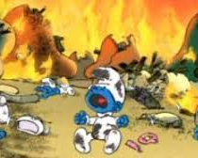
MERCADO ELÉCTRICO COVID- 19

Slide 14
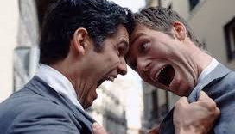
DISTRIBUIDORES
VS.
GENERADORES
DISTRIBUIDORES NO RECONOCEN LA ENERGÍA CONSUMIDA BAJO SUS CONTRATOS Y SOLO PAGAN A LOS GENERADORES LO “RECAUDADO” DE LOS USUARIOS REGULADOS
POSICIÓN – SOMOS SIMPLES RECAUDADORES DE LO QUE LOS USUARIOS PAGAN A LOS GENERADORES
NO TIENE SUSTENTO NORMATIVO NI CONTRACTUAL

Slide 15
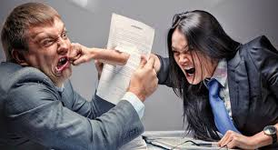
GENERADORES
VS.
TRANSMISORES Y REGÍMENES ESPECIALES
NO TENGO FLUJOS PARA PAGAR EL 100% DE LOS MONTOS FIJADOS POR EL OSINERGMIN PARA CUBRIR LOS INGRESOS GARANTIZADOS POR EL ESTADO BAJO TUS CONTRATOS APP.
NOSOTROS SÍ SOMOS RECAUDADORES DE LOS PEAJES Y CARGOS
SI BIEN BAJO EL MARCO LEGAL ASUMIMOS EL “RIESGO DE PAGO” DE LO FACTURADO A NUESTROS CLIENTES – NO ASUMIMOS EL “RIESGO DEMANDA”

Slide 16



COESITO OSINERGMINGO
TRANSMISORES
GENERADORES ESPECIALES
DEFICIT DE APROXIMADAMENTE 32 MILLONES DE DÓLARES QUE LOS GENERADORES TIENEN QUE ASUMIR PARA PAGAR LAS VALORIZACIONES DEL COES – PEAJES DE TRANSMISIÓN
SALDO POR PEAJE DE TRANSMISIÓN: “NO ME IMPORTA SI LA DEMANDA SE REDUCE, EL GENERADOR SIEMPRE TIENE QUE PONER DE SU BOLSILLO PARA PAGAR EL 100% DE LOS INGRESOS GARANTIZADOS A LOS TRANSMISORES”

Slide 17

EXPECTATIVA
GARANTIZAR LA CONTINUIDAD DEL SUMINISTRO Y LA CADENA DE PAGOS ENTRE TODOS LOS AGENTES INVOLUCRADOS
REALIDAD
NORMAS QUE OBLIGAN A NO CORTAR EL SERVICIO POR FALTA DE PAGO
INCENTIVAN A NO PAGAR LOS RECIBOS DE LUZ
OBLIGAN A LOS DISTRIBUIDORES A FRACCIONAR LAS DEUDAS DE LOS USUARIOS
PROYECTOS DE NORMA QUE INCENTIVA A LOS GENERADORES A NO PAGAR LAS VALORIZACIONES DEL COES
DISPOSICIONES QUE SÓLO SE CENTRAN EN RESOLVER LOS PROBELMAS DE UNO DE LOS ESLABONES DE LA CADENA DE PAGOS DEL MERCADO ELÉCTRICO.

Slide 18
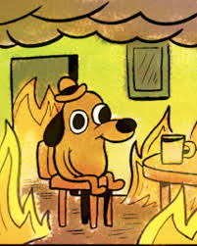
POSIBLES INSOLVENCIAS
OBLIGACIÓN DE
INCURRIR EN COSTOS FINANCIEROS NO RECONOCIDOS
INCUMPLIMIENTO DE FINANCIAMIENTOS
FRENO DE PROYECTOS Y/O ADQUISICIÓN DE ACTIVOS

Slide 19


